Slide 1



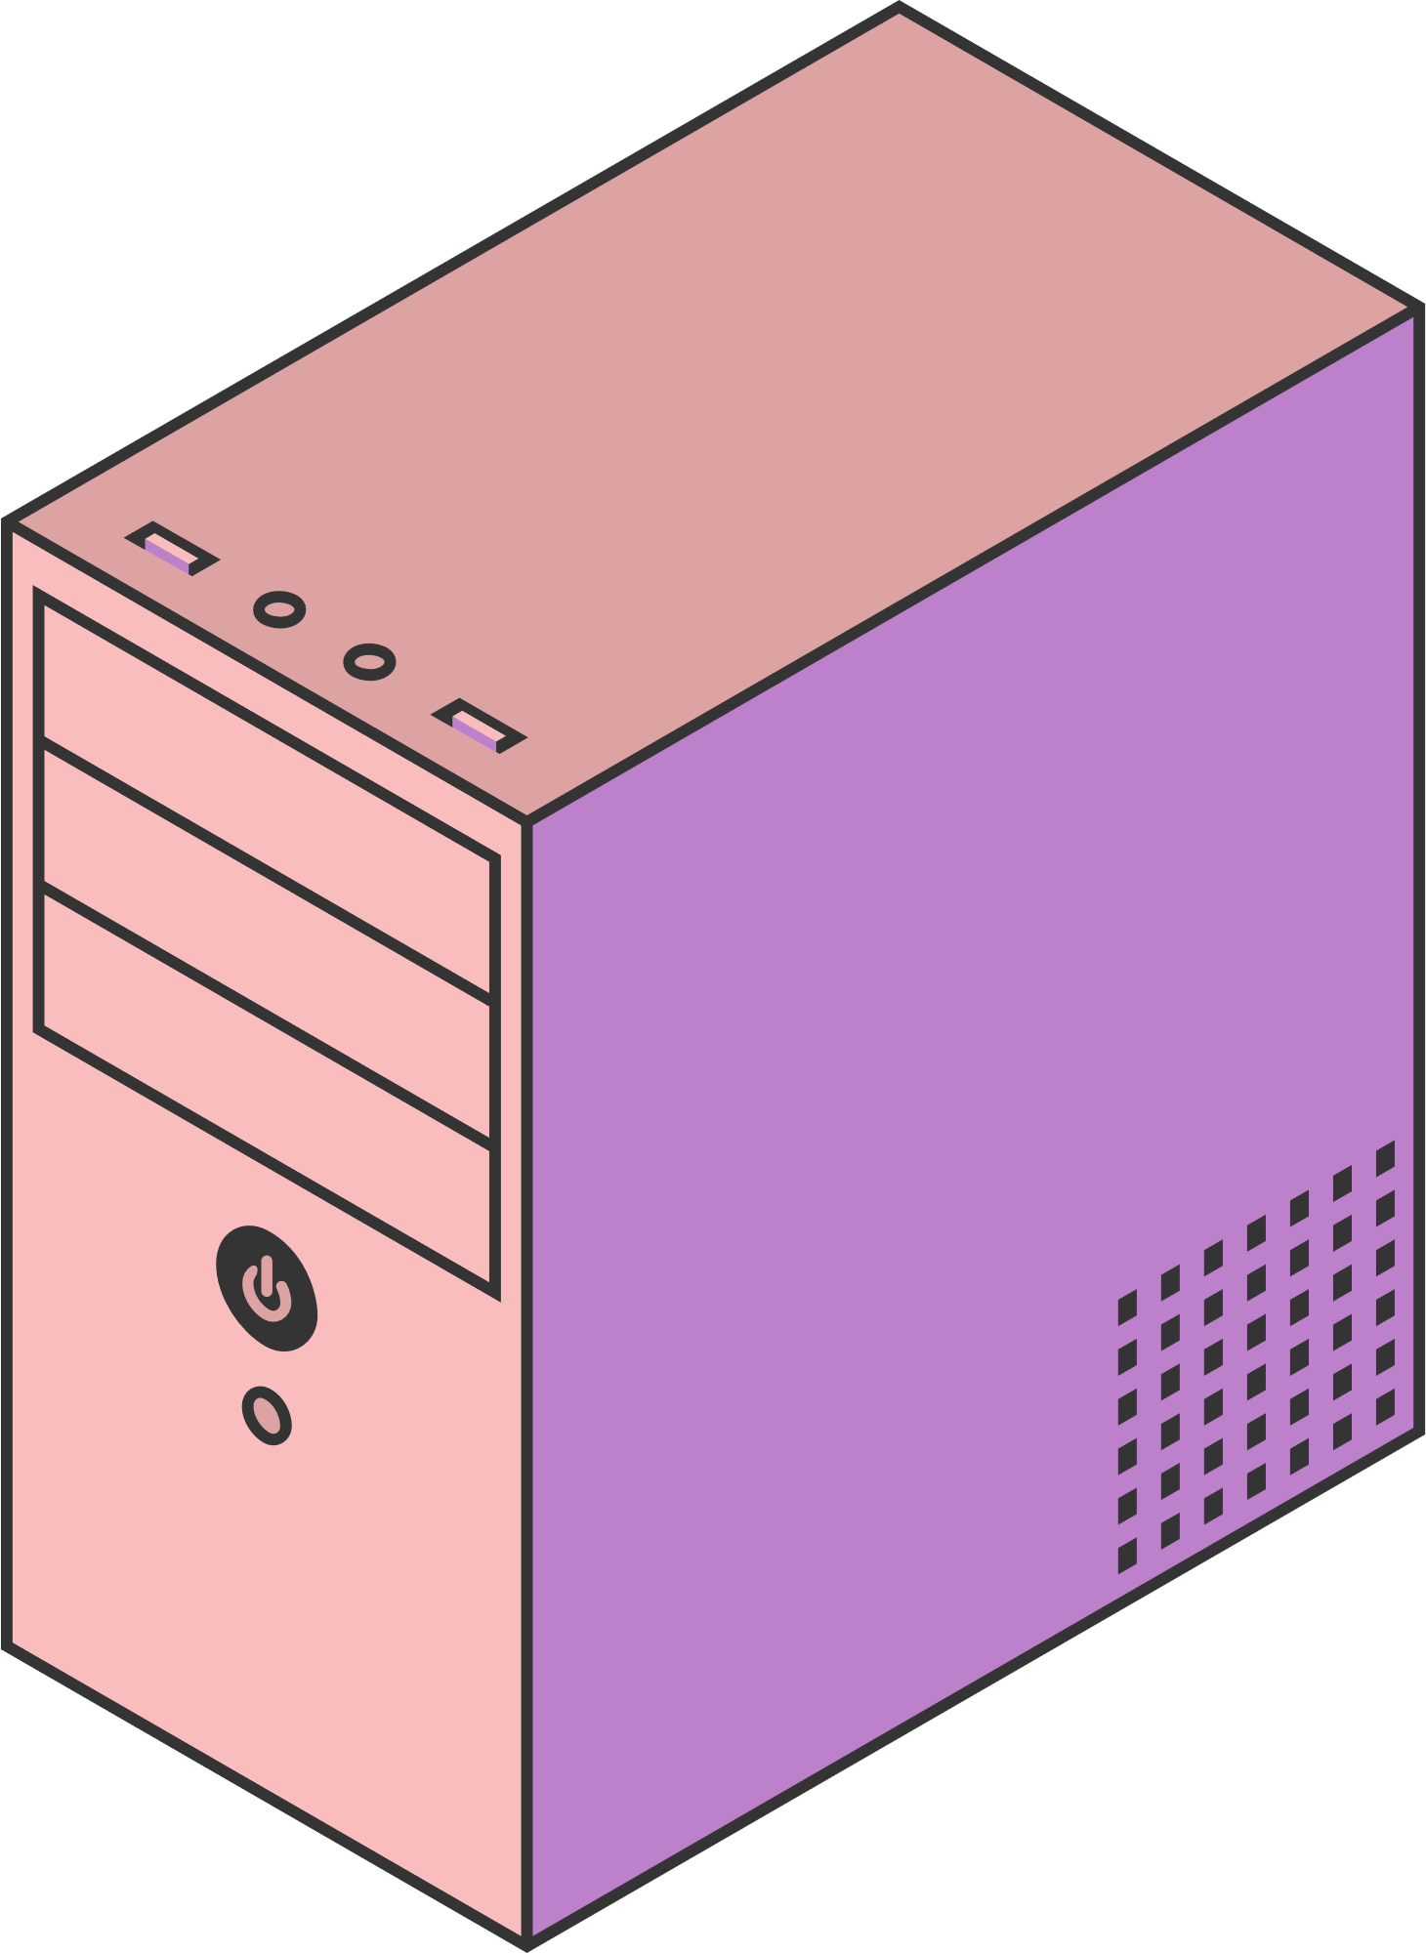
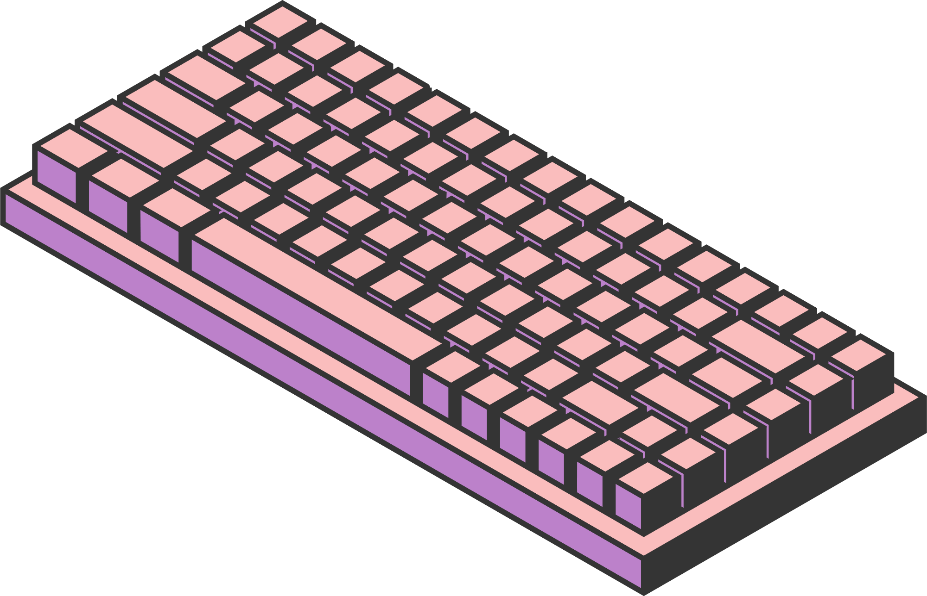
Base de données NoSQL
HOME
SERVICE
ABOUT US
CONTACT US
CASSANDRA
Présentée par:
AYOUB BOUSSAIDI
AHMED EL BASRI
Encadré Par :
Mr. Dahmani Soufiane
Année universitaire 2024 - 2025
Page 01

Slide 2

PLAN
HOME
SERVICE
ABOUT US
CONTACT US
Introduction
Caractéristiques principals
Avantages Cassandra
Architecture de Cassandra
Théorème CAP
Fonctionnalités clés
Definition mot clé
Installation Cassandra
Intégration de Cassandra
Liaison de Cassandra avec ASP.NET Core
Conclusion
Page 01

Slide 3


STUDIO SHODWE
HOME
SERVICE
ABOUT US
CONTACT US
INTRODUCTION
Apache Cassandra est une base de données NoSQL distribuée, conçue pour gérer de grandes quantités de données réparties sur plusieurs serveurs, tout en assurant une haute disponibilité et une tolérance aux pannes. Cassandra utilise un modèle basé sur des colonnes et offre une architecture décentralisée sans point de défaillance unique, ce qui en fait un choix idéal pour des systèmes nécessitant une scalabilité horizontale et des performances constantes
Page 03

Slide 4
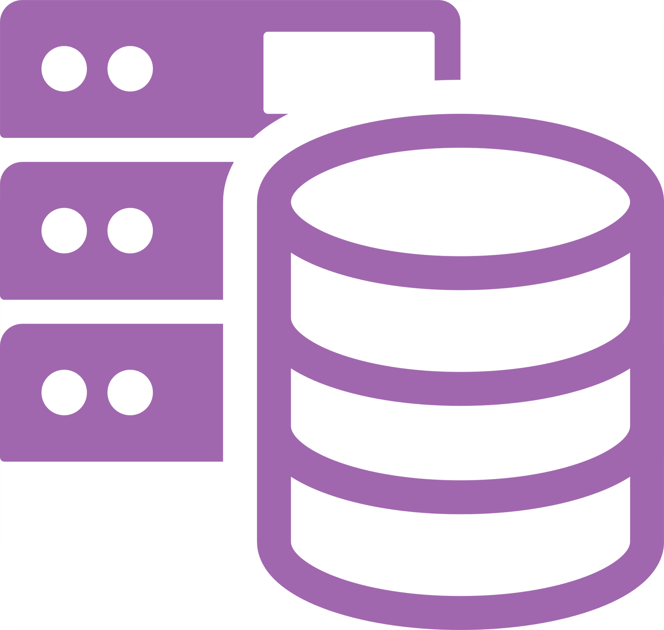
STUDIO SHODWE
HOME
SERVICE
ABOUT US
CONTACT US
Caractéristiques
Principales
Architecture distribuée:
Les données sont disposées sur plusieurs machines, avec ou sans réplication (certaines machines ont des données en commun).
Les traitements sont effectués simultanément sur ces machines, selon les données qu’elles ont, par rapport à ce qu’il faut faire
Modèle basé sur colonnes (Stockage en tableaux dynamiques) :
Apache Cassandra utilise un modèle de stockage basé sur des colonnes, organisé en familles de colonnes. Ce modèle offre une flexibilité pour les applications nécessitant des écritures rapides et un traitement de données à grande échelle
Page 04

Slide 5

STUDIO SHODWE
HOME
SERVICE
ABOUT US
CONTACT US
Avantages Cassandra
Répartition automatique des données
Open Source et large communauté
Architecture orientée mémoire pour des opérations rapides et une faible latence, idéale pour les applications en temps réel.
Cassandra est un projet open source, ce qui signifie qu'il bénéficie de l'innovation et du support d'une large communauté.
Scalabilité horizontale
Haute disponibilité et tolérance aux pannes
Ajout simple de nœuds pour gérer l'augmentation des données ou des utilisateurs, sans interruption de service.
Cassandra fonctionne sur une architecture décentralisée et garantit une disponibilité continue même en cas de panne de certains nœuds ou datacenters.
Page 05

Slide 6


STUDIO SHODWE
HOME
SERVICE
ABOUT US
CONTACT US
Architecture de
Cassandra
Nœuds
Clusters
Services
Un nœud est une instance unique de Couchbase qui exécute les services nécessaires.Chaque nœud peut gérer une partie des données, des index, des requêtes ou d'autres fonctionnalités.
Un cluster est un regroupement de plusieurs noeuds travaillant ensemble.
Les données sont réparties entre les nœuds du cluster.
Il permet la scalabilité horizontale et la tolérence aux pannes.
Couchbase offre divers services, notamment le stockage des données, la mise en cache et les fonctionnalités de recherche.
Page 06

Slide 7
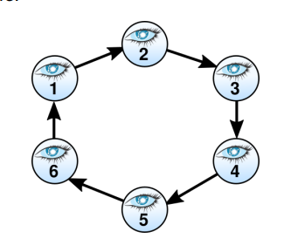
HOME
SERVICE
ABOUT US
CONTACT US
Fonctionnalités clés
Les machines, appelées nodes, sont organisées en un « anneau » (ring) : chacune est reliée à une précédente et une suivante, le tout formant une boucle
L’anneau est construit automatiquement, par découverte de proche en proche à partir de quelques machines initiales
Page 07

Slide 8
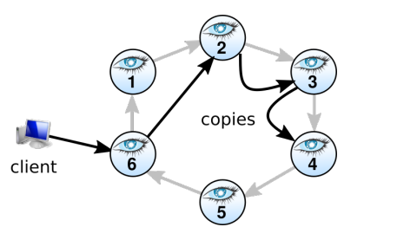
HOME
SERVICE
ABOUT US
CONTACT US
Fonctionnalités clés
Les communications sont gérées d’une manière appelée Gossip (rumeur) : les informations vont d’un nœud à l’autre.
Un client dépose des données sur l’un des nœuds, elles sont dupliquées et envoyées aux nœuds concernés (voir plus loin).
Page 08

Slide 9
HOME
SERVICE
ABOUT US
CONTACT US
Cohérence des données
Les mises à jour des données sont donc effectuées de proche en proche, et de manière non synchronisée. Ce modèle sans arbitre central pose un problème pour définir la cohérence des données (consistency). À un moment donné, il est possible que les machines n’aient pas toutes les mêmes valeurs dans les tables, le temps que les mises à jour se propagent.
Page 09

Slide 10
HOME
SERVICE
ABOUT US
CONTACT US
Théorème CAP
En fait, c’est un problème de fond. Dans tout système de données, il est impossible d’avoir simultanément :
la cohérence (Consistency) : les clients lisent tous la même valeur au même moment,
la disponibilité (Availability) : les données peuvent être lues et écrites à tout moment,
la résistance aux Partitions : les données peuvent être distribuées et résister à des pannes de communication entre machines.
Chaque système privilégie deux de ces critères. Par exemple les SGBD SQL ne garantissent que le couple CA, Cassandra privilégie AP, et HBase uniquement CP.
Page 10

Slide 11
STUDIO SHODWE
HOME
SERVICE
ABOUT US
CONTACT US
Definition mot clé
Replica :Une réplique est une copie d'une donnée stockée sur plusieurs nœuds dans le cluster.
Cluster: Un cluster Cassandra est un ensemble de nœuds (serveurs) interconnectés qui travaillent ensemble pour gérer et stocker les données.
Partition Key: La clé de partition est utilisée pour déterminer sur quel nœud du cluster Cassandra une donnée sera stockée.
CQL (Cassandra Query Language):CQL est un langage de requête similaire au SQL, utilisé pour interagir avec Cassandra. Il permet de créer, insérer, mettre à jour, supprimer et interroger des données dans une base Cassandra
Page 11

Slide 12
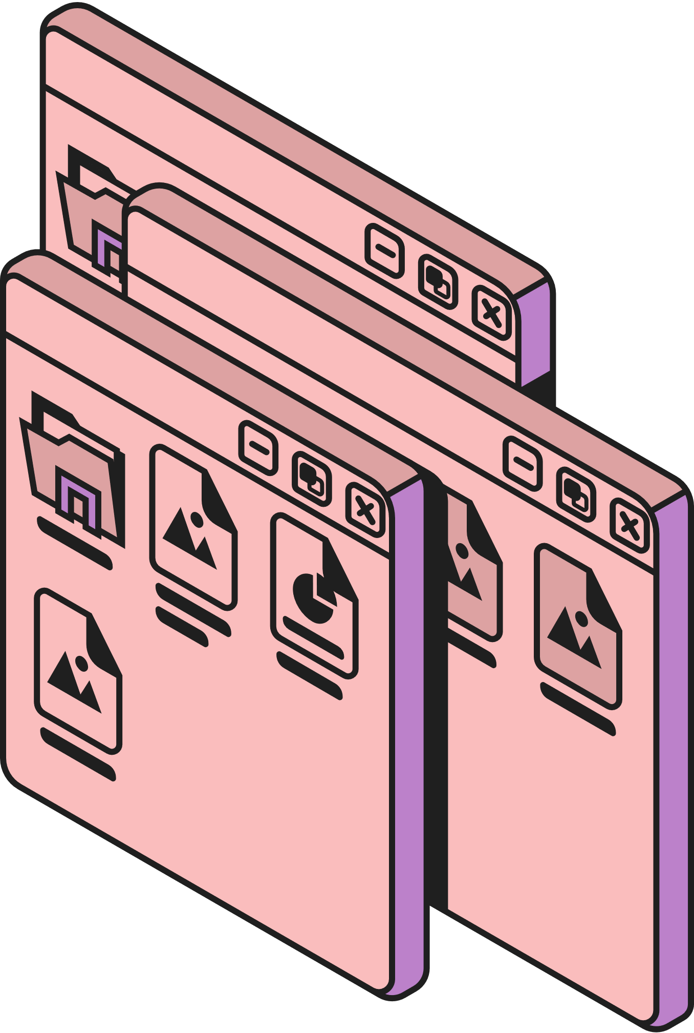
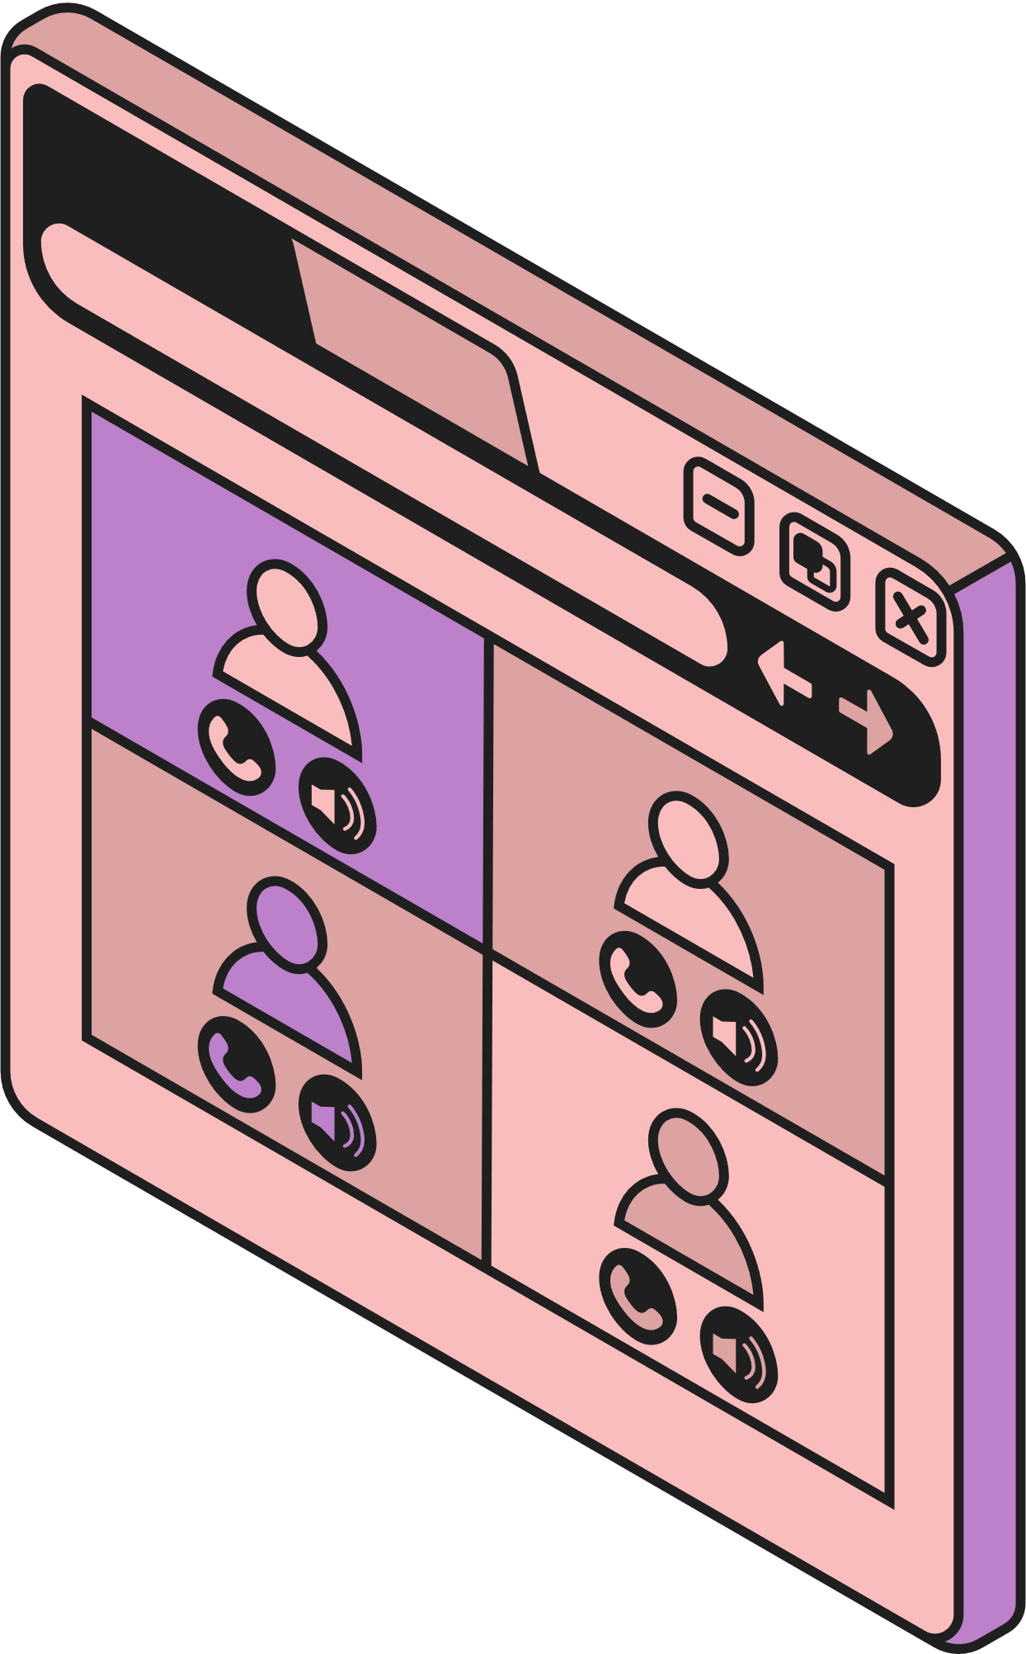
HOME
SERVICE
ABOUT US
CONTACT US
Installation de Cassandra
1
Installation de Docker
2
Creation de contenaire Cassandra
3
Creation du KeySpace
4
Exemple de requêtes.
Page 12

Slide 13
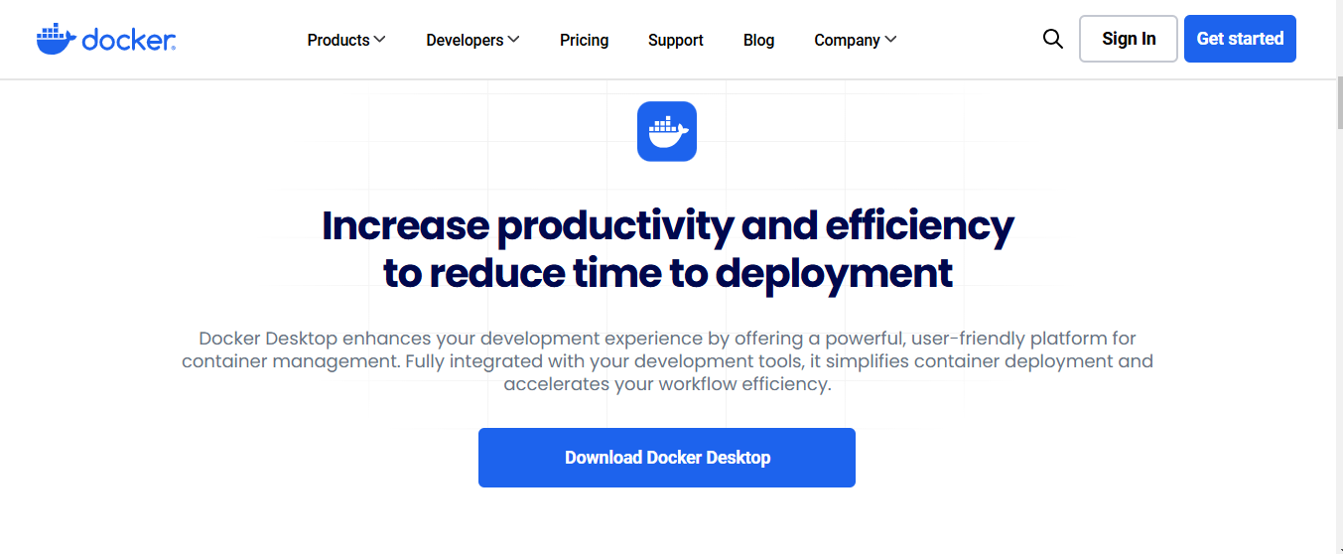
STUDIO SHODWE
HOME
SERVICE
ABOUT US
CONTACT US
Page 05

Slide 14
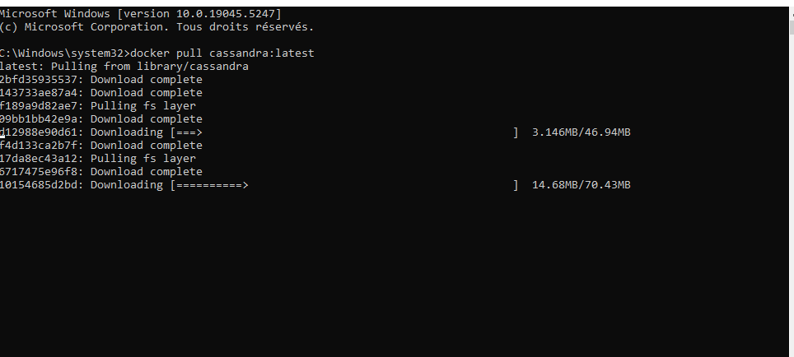
STUDIO SHODWE
HOME
SERVICE
ABOUT US
CONTACT US
Page 05

Slide 15
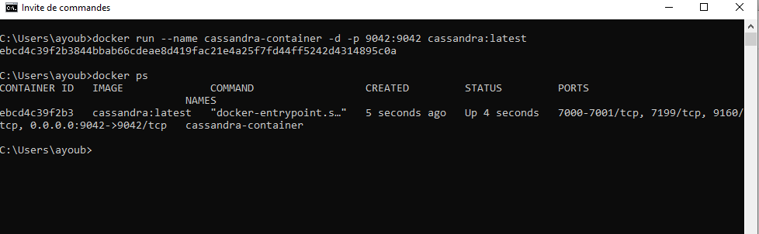
STUDIO SHODWE
HOME
SERVICE
ABOUT US
CONTACT US
Page 05

Slide 16
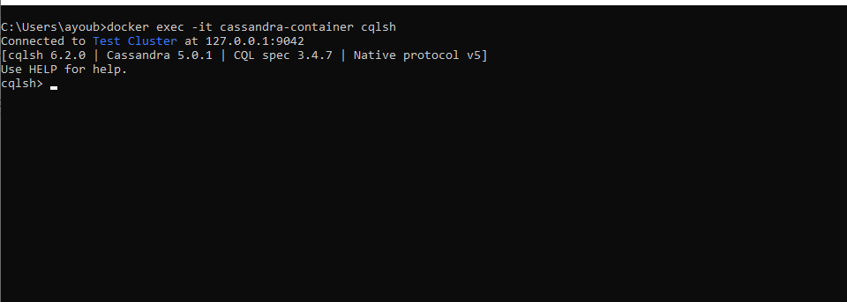
STUDIO SHODWE
HOME
SERVICE
ABOUT US
CONTACT US
Page 05

Slide 17
STUDIO SHODWE
HOME
SERVICE
ABOUT US
CONTACT US
Pratique
Page 13

Slide 18
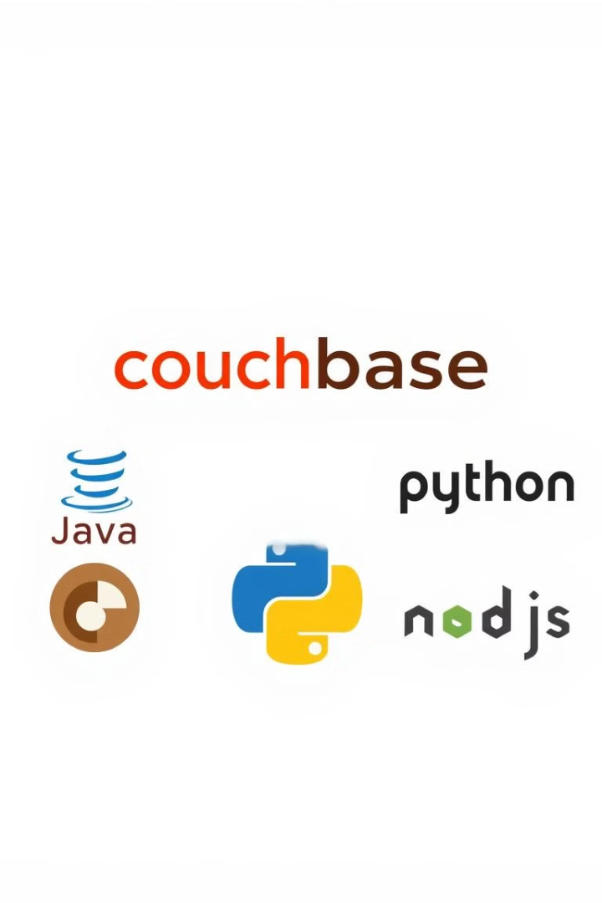
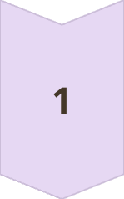
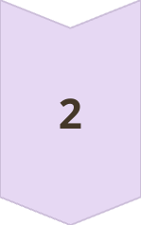
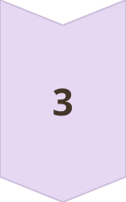
STUDIO SHODWE
HOME
SERVICE
ABOUT US
CONTACT US
Intégration de Cassandra
Langages de programmation
Cassandra prend en charge différents langages de programmation, tels que Java, PHP, ASP.NET et Node.js.
Cadres d'applications
Cassandra s'intègre avec ASP.NET grâce au SDK .NET. Qui prend en charge des fonctionnalités comme les opérations CRUD
API
Cassandra offre des API REST et des SDK pour une intégration facile.
Page 05
Notes:
Un SDK (Software Development Kit), est un ensemble d'outils, de bibliothèques, de documentation et d'exemples de code fournis par un éditeur de logiciel pour permettre aux développeurs de créer des applications qui interagissent avec une plateforme ou un produit spécifique.

Slide 19

STUDIO SHODWE
HOME
SERVICE
ABOUT US
CONTACT US
Liaison de Cassandra avec ASP.NET
Création du projet ASP.NET Core API
Installer le package CassandraCSharpDriver.
Page 05

Slide 20
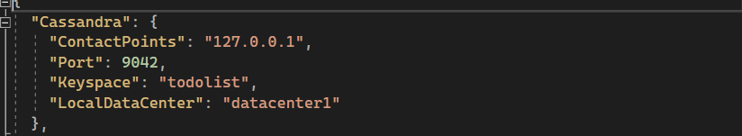
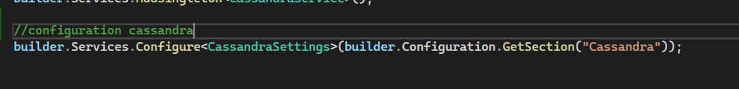
AppSettings
HOME
SERVICE
ABOUT US
CONTACT US
Program.cs
Page 14

Slide 21



STUDIO SHODWE
HOME
SERVICE
ABOUT US
CONTACT US
Conclusion
Cassandra est une base de données NoSQL distribuée et hautement scalable, conçue pour gérer de grands volumes de données sur de nombreux serveurs sans point de défaillance unique. Elle excelle dans des environnements nécessitant une haute disponibilité, des écritures rapides et une scalabilité horizontale.
Page 15

Slide 22
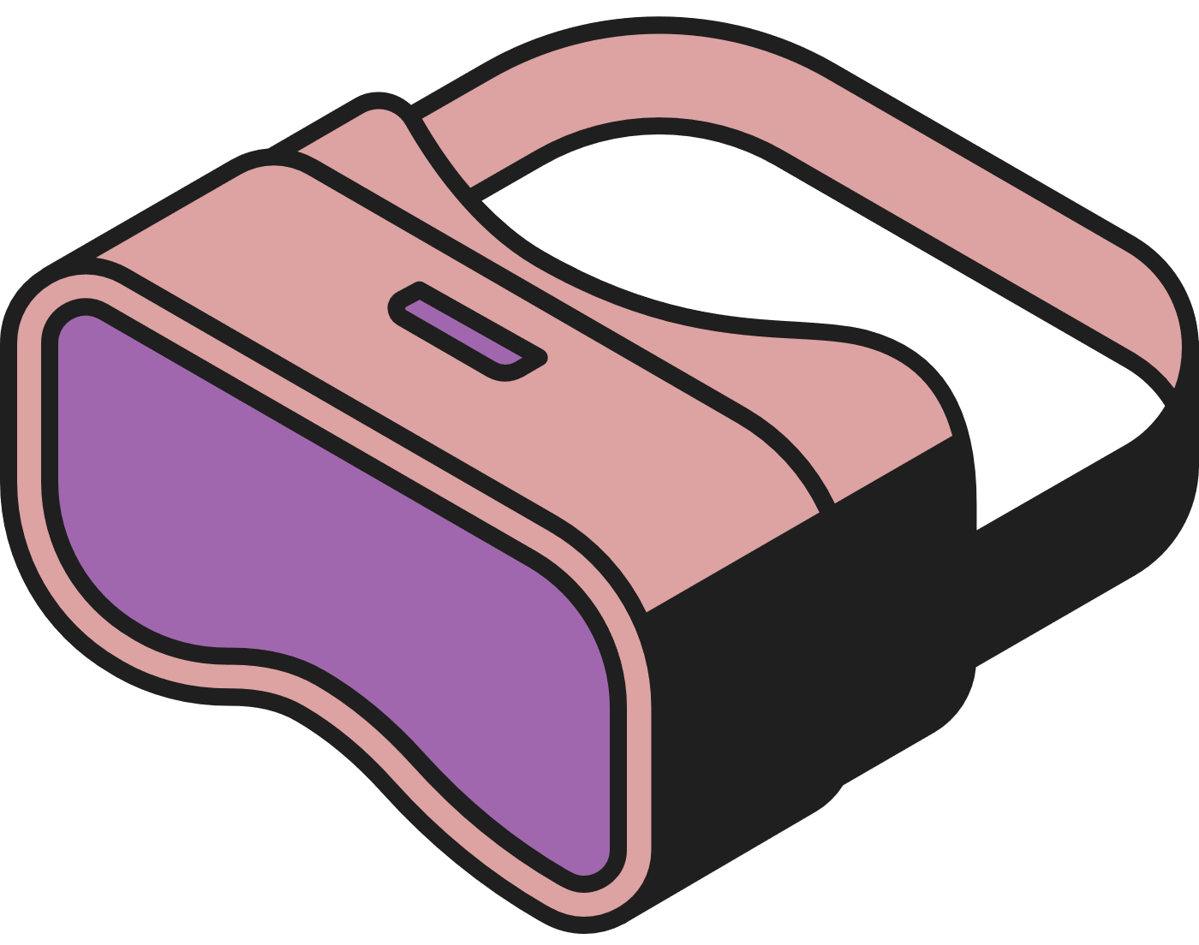


STUDIO SHODWE
HOME
SERVICE
ABOUT US
CONTACT US
THANK YOU
Page 16

